Slide 1
Psychologische hulpverlening bij Parkinson
Petra Willemse-Huybrechtse
Gezondheidszorgpsycholoog
Werkzaam bij Omring
Aangesloten bij ParkinsonNet

Slide 2
Wat is de ziekte van Parkinson?
De ziekte van Parkinson is een chronische, progressieve neurodegeneratieve aandoening
Dat wil zeggen:
Zenuwcellen (neuronen) in de hersenen die langzaam blijvend beschadigen en afsterven
De ziekte neemt toe
Het tast het centrale zenuwstelsel aan:
het “commandocentrum” van het lichaam: hersenen en ruggenmerg

Slide 3
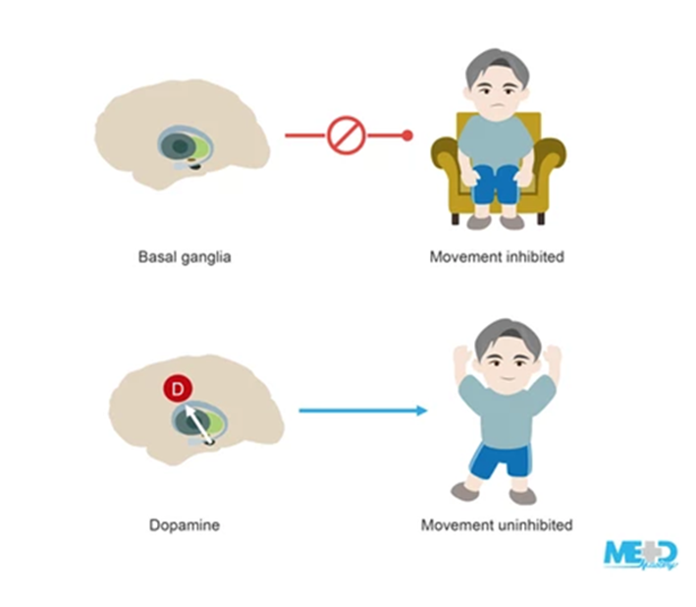
Wat is de ziekte van Parkinson?
Bij de ziekte van Parkinson gaan de zenuwcellen van de substantia nigra sneller verloren.
Wanneer 20-30% van de zenuwcellen verdwenen zijn >
eerste symptomen zoals:
Tremor (trillen of beven)
Traagheid (bradykinesie)
Stijfheid
Evenwichtsproblemen
Snelheid en ernst verschillen
per persoon

Slide 4
Substantia nigra
Substantia nigra betekent ‘zwarte stof’ in Latijn.
Maakt deel uit de van de basale ganglia.
Dit is een groep hersenkernen die bewegingen en gedrag aansturen en deze goed coördineren.

Slide 5
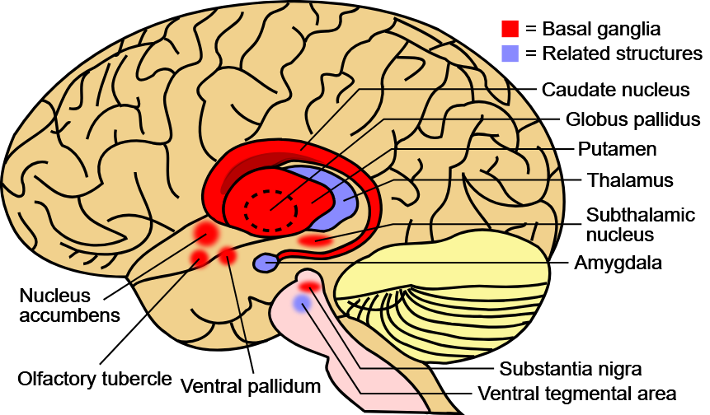

Slide 6
Substantia nigra
Substantia nigra produceert dopamine
Substantia nigra helpt bij het doorgeven van signalen binnen de hersenen
Zonder voldoende dopamine uit deze hersenkern worden bewegingen trager, kleiner en minder vloeiend
Naast beweging beïnvloedt dopamine ook emoties, leren en motivatie

Slide 7
Wat is de ziekte van Parkinson?
Er zijn ook niet-motorische symptomen:
Cognitieve klachten (klachten m.b.t. het denken)
Psychische klachten

Slide 8
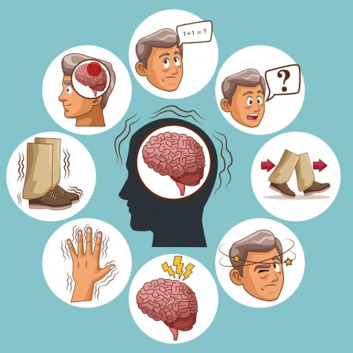
Wat is de ziekte van Parkinson?

Slide 9
Psychische klachten
Ruim 40% van de mensen met de ziekte van Parkinson ervaart psychische klachten, waaronder:
Somberheid/depressie
Angst
Apathie (onverschillig, gebrek aan motivatie of emotie)
Deze klachten kunnen het dagelijks leven aanzienlijk beïnvloeden.
Ze zijn vaak gerelateerd aan zowel de ziekte zelf als aan de medicatie.

Slide 10
Oorzaken van psychische symptomen
Medicatie-effecten
Ziektegerelateerde veranderingen

Slide 11
Medicatie-effecten
De medicatie voor Parkinson kan psychische symptomen zoals angst en depressie oproepen dan wel versterken.
Levodopa (o.a Sinemet, Madopar, Stalevo) en
Dopamine-agnonisten (o.a. Pramipexol, Ropinirol, Apomorfine)
Notes:
Dopamine-agonisten, die bootsen de werking van dopamine na en stimuleren de dopamine-ontvangers (receptoren)

Slide 12
Medicatie-effecten
Overstimulatie van dopaminepaden:
Levodopa wordt in de hersenen omgezet in dopamine. Bij te hoge dosering of langdurig gebruik, kan dit leiden tot een teveel aan dopamine in de hersengebieden die verantwoordelijk zijn voor emoties en gedrag:
Hallucinaties, waanideeën, verwardheid

Slide 13
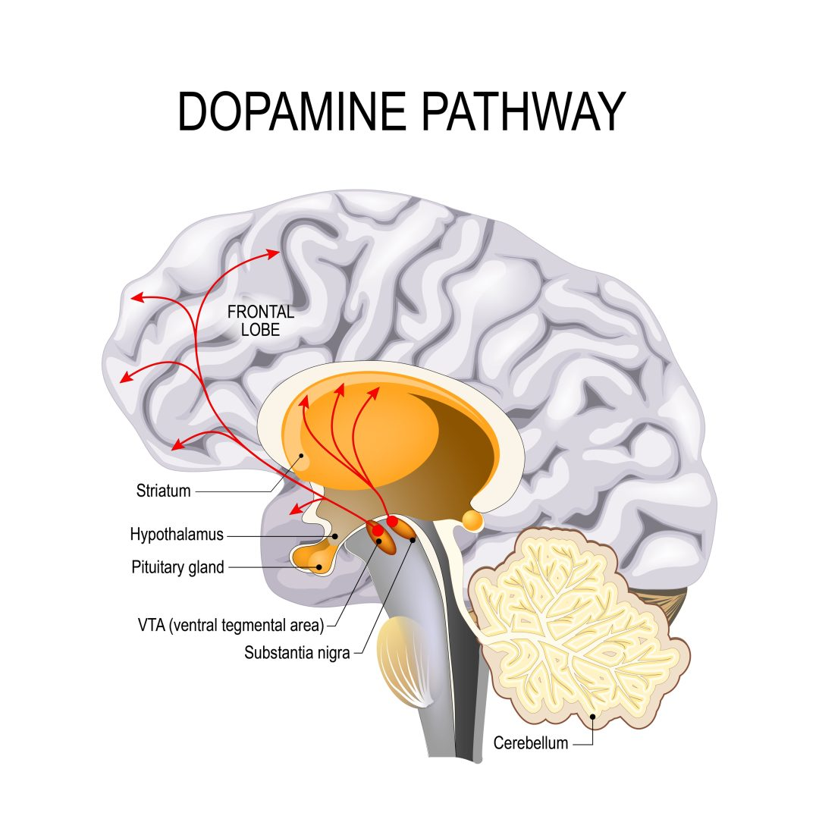
Overstimulatie dopaminepaden
Notes:
Beloningssysteem met de nucleus accumbens en ventrale tegmentale area (VTA) als kern, motiveert gedrag en leert ons om belonende acties te herhalen. Dopamine is een belangrijke boodschapper die de hersenen vertelt dat iets prettig is en herhaald moet worden. Striatum, prefrontale cortex, hippocampus en amygdala zijn betrokken.

Slide 14
Medicatie-effecten
Impulscontrolestoornissen
Een verhoogd dopamineniveau kan het beloningssysteem (limbisch systeem) in de hersenen overstimuleren. Dit kan leiden tot gedragsproblemen:
Gokverslaving
Dwangmatig kopen
Eetbuien
Overmatige interesse in seks (hyperseksualiteit)
Dopamine dysregulatiesyndroom = dopamineverslaving
Notes:
Beloningssysteem = limbisch systeem

Slide 15
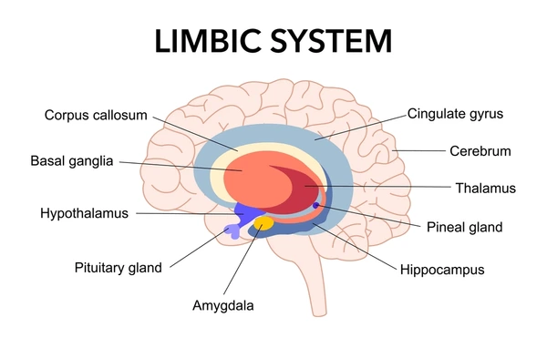
Limbisch systeem
Emotionele brein
Beleving / emoties / gevoel
Blijdschap / geluk
Angst / boosheid
Notes:
Beloningssysteem = limbisch systeem.
Limbisch systeem is een complex netwerk in de hersenen dat cruciaal is voor emoties, motivatie, genot en lange termijngeheugen
Amygdala (emotie/angst). Hippocampus (geheugen). Hypothalamus (homeostase/hormonen) en gyrus cinguili (emotieregulatie).
Beloningssysteem met de nucleus accumbens en ventrale tegmentale area (VTA) als kern, motiveert gedrag en leert ons om belonende acties te herhalen. Dopamine is een belangrijke boodschapper die de hersenen vertelt dat iets prettig is en herhaald moet worden. Striatum, prefrontale cortex, hippocampus en amygdala zijn betrokken.

Slide 16
Medicatie-effecten
Schommelingen in de bloedspiegel (‘wearing-off’)
Wanneer de werking van Levodopa uitwerkt voordat de volgende dosis is ingenomen, kunnen mensen last krijgen van niet-motorische schommelingen. Dit uit zich vaak in:
Angst
Depressieve gevoelens
Paniekaanvallen
Je niet lekker voelen
Deze verbeteren vaak zodra de volgende dosis begint te werken

Slide 17
Medicatie-effecten
Schommelingen in de bloedspiegel (‘wearing-off’)
Dat maakt dat er mensen zijn die teveel aan Levodopa innemen, omdat ze zich psychisch dan beter voelen. Soms zelf euforisch/hyper.

Slide 18
Medicatie-effecten
Een tekort aan dopamine leidt niet alleen tot bewegingsstoornissen, maar ook tot:
Stemmingsklachten
Cognitieve problemen (problemen met het denken)
Initiatiefverlies

Slide 19
Medicatie-effecten
Wisselwerking met andere hersenstoffen
Naast dopamine beïnvloedt Levodopa indirect ook andere overdrachtsstoffen (neurotransmitters) in de hersenen, wat bij gevoelige patiënten kan bijdragen aan
Stemmingswisselingen
Euforie
Agitatie

Slide 20
Belangrijke nuancering
Hoewel Levodopa deze klachten kan veroorzaken, zijn de psychische klachten bij Parkinson vaak een combinatie van de medicatie en de ziekte zelf.
De ziekte veroorzaakt de dopaminetekort in de hersenen.

Slide 21
Ziekte gerelateerde veranderingen
De ziekte van Parkinson zorgt veranderingen in denken en emotie.
Meer dan 40% van de patiënten ervaart psychische klachten, wat de noodzaak van gerichte psychologische ondersteuning onderstreept.

Slide 22
Cognitieve klachten
Cognitieve klachten zijn klachten van het denken, o.a.
Trager in denken
Verminderde aandacht
Maar één ding tegelijkertijd kunnen doen > minder snel kunnen schakelen
Snel afgeleid zijn
Overzichtsverlies
Moeite met plannen en overzicht houden
Geheugenklachten
Moeten zoeken naar woorden

Slide 23
Impact op het leven
De ziekte van Parkinson heeft een ingrijpende impact op de levenskwaliteit van patiënten en hun naasten.
Veranderingen in emotie, beweging en denken maken aanpassingen in het leven noodzakelijk.
Niet alleen voor de patiënt, maar ook voor hun partner/familie/naasten.

Slide 24
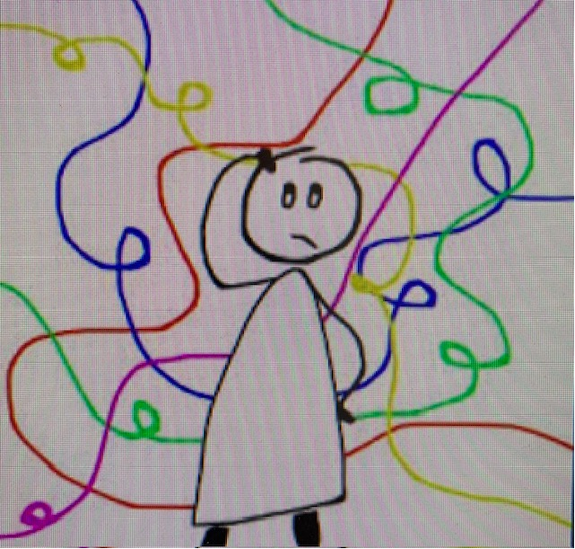
Mentale last van de progressieve ziekte
De mentale druk van het omgaan met de gevolgen van de ziekte kan psychische stress veroorzaken.
Patiënten maken zich vaak zorgen over de toekomst, wat kan leiden tot gevoelens van
Angst
Somberheid
Schaamte
Vermijden

Slide 25
Psychologische ondersteuning
Effectieve manieren (coping strategieën) zijn belangrijk voor Parkinsonpatiënten om met stress om te gaan.
Deze kunnen de symptomen verlichten.
Technieken zoals mindfulness, yoga en ademhalingsoefeningen.
Deze kunnen bijdragen aan een betere mentale gezondheid en helpen bij het omgaan met stressvolle situaties.

Slide 26
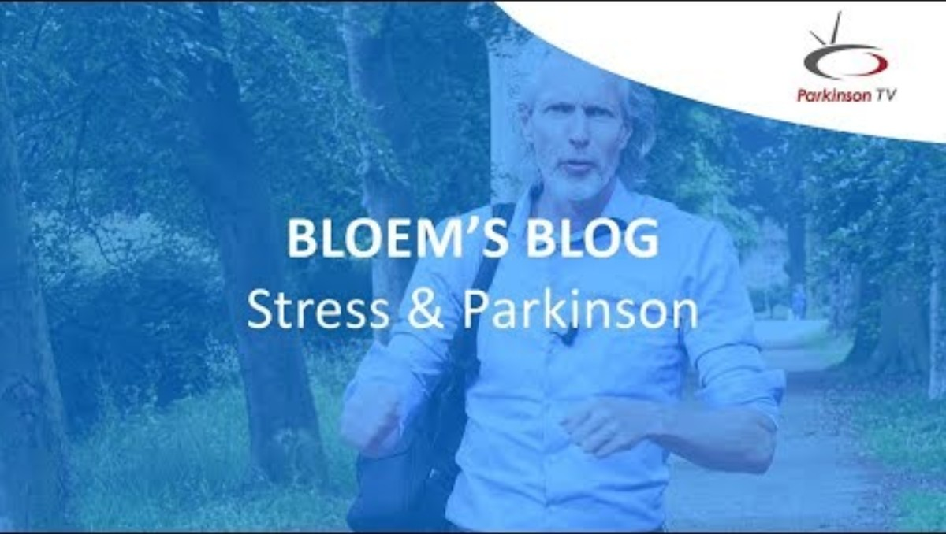

Slide 27
Ondersteuning voor familie
Familieleden van Parkinsonpatiënten ervaren vaak emotionele belasting.
Het bieden van psychologische ondersteuning aan hen, helpt hen de uitdagingen van de ziekte beter te begrijpen en effectieve strategieën te ontwikkelen voor het omgaan met zorgen en emoties.

Slide 28
Lichaamsbeeld en zelfbeeld
De fysieke symptomen van Parkinson kunnen invloed hebben op het lichaamsbeeld en zelfvertrouwen van patiënten.
Psychologische hulp is gericht op het omgaan met veranderingen in uiterlijk en functioneren (lichamelijk en mentaal), waardoor patiënten leren hun zelfbeeld positief te behouden.

Slide 29
Psychologische behandeling
Acceptance and Commitment Therapy (ACT)
ACT is een behandeling die zich richt op het bevorderen van psychologische flexibiliteit.
Het leert patiënten om gedachten en gevoelens die voortkomen uit de ziekte te accepteren, wat kan zorgen voor een verbeterd psychisch welzijn ondanks lichamelijke symptomen/klachten

Slide 30
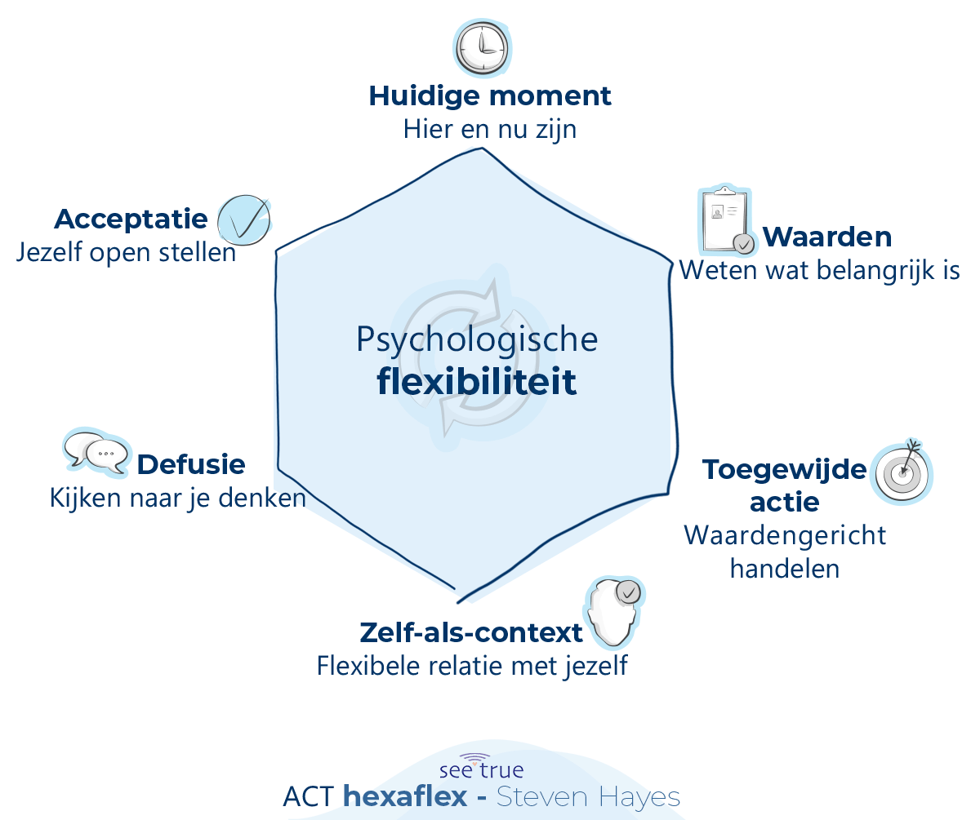

Slide 31
Technieken en oefeningen
Effectieve technieken zoals mindfulness (met volledige aandacht in het hier en nu zijn, zonder te oordelen)en ademhalingsoefeningen zijn cruciaal binnen ACT.
Ze zorgen voor:
Vermindering van stress
Je concentreren op belangrijke waarden in het leven, ondanks de beperkingen van de ziekte

Slide 32
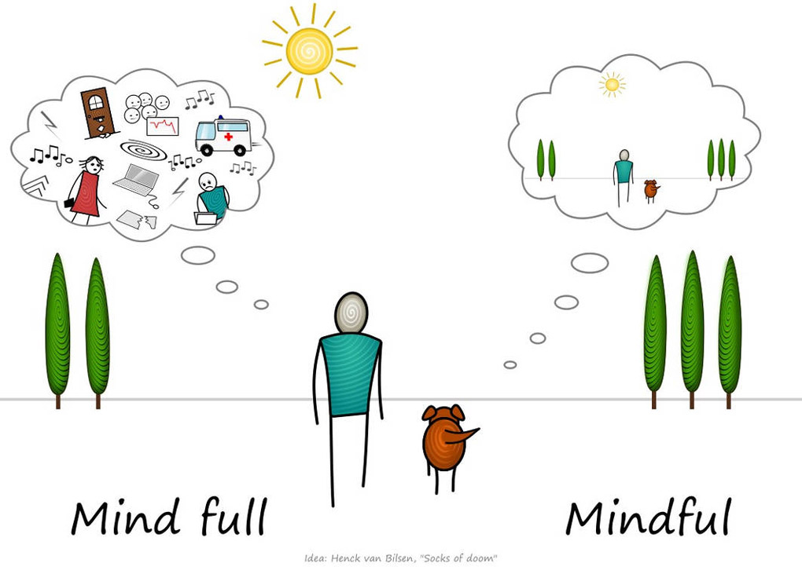

Slide 33
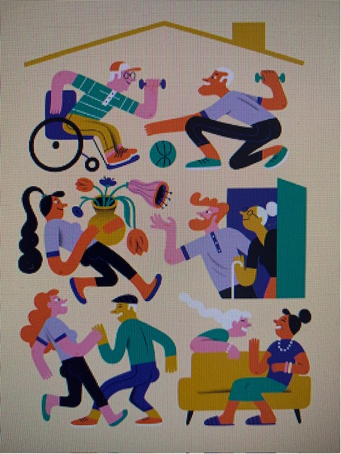
Stress hanteren, niet alleen mentaal, maar juist ook:
Bewegen, zoals wandelen, fietsen, tuineren, zwemmen, dansen, Parkinsonboksen
In je eigen tempo
Leuke dingen doen!
Structuur in de dag en in de week

Slide 34
Rol andere hulpverleners
Psychologische zorg/hulp vaak samen met andere disciplines, daardoor kan de hulp effectiever zijn:
Fysiotherapie
Ergotherapie
Diëtiste
Logopedie
Parkinsonverpleegkundige
Neuroloog

Slide 35
Rol andere zorgverleners
Samenwerking met zorgverleners zorgt voor een holistische benadering en behandelt zowel de lichamelijke als mentale aspecten van de ziekte.
Holistisch= de mens zien als geheel >
Lichamelijk, mentaal, emotioneel, sociaal en spiritueel

Slide 36

Rol andere zorgverleners

Slide 37
Vooruitzichten en levenskwaliteit
De levenskwaliteit van mensen met de ziekte van Parkinson kan aanzienlijk verbeteren door psychologische hulp
Psychologische ondersteuning/behandeling helpt om op een andere, meer helpende manier om te gaan met Parkinsonsymptomen
Dit bevordert het algehele welzijn en dagelijks functioneren
Helpt om doelen en waarden te behouden

Slide 38
Behandeling GZ-psycholoog
Rouwverwerking (diagnose/achteruitgang)
Leren omgaan met de veranderingen
Acceptatie (?)
Rolverandering
Doen bij stemmingsklachten, activering en dagstructuur
Angstklachten
Omgang met de (lichamelijke en mentale) achteruitgang
Onderzoek naar cognitieve klachten
Tips hoe beter om te gaan met cognitieve klachten

Slide 39
Behandeling GZ-psycholoog
Dopamine dysregulatiesyndroom (dwangmatig Parkinsonmedicatiegebruik)
Slaaphygiëne
Belasting-belastbaarheid (omgaan met energie)
Ondersteunende interventies (PEPP cursus, Parkinsoncafé)
Andere disciplines inzetten
Maatwerk ten aanzien van de psychologische behandelmethoden

Slide 40

Palliatieve zorg en laatste fases
In de latere fase van de ziekte kan psychologische hulp uitkomst bieden voor emotionele hulp bij de uitdagingen van het levenseinde

Slide 41
Verwijzing
Via huisarts > Zorgdomein >Medisch specialistische zorg > specialisme ouderengeneeskunde > Consultatieteam Omring

Slide 42


